Slide 1
Secciones cónicas.
Juan David Clavijo Lastra
Grado:11

Slide 2
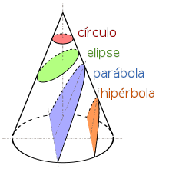

Slide 3
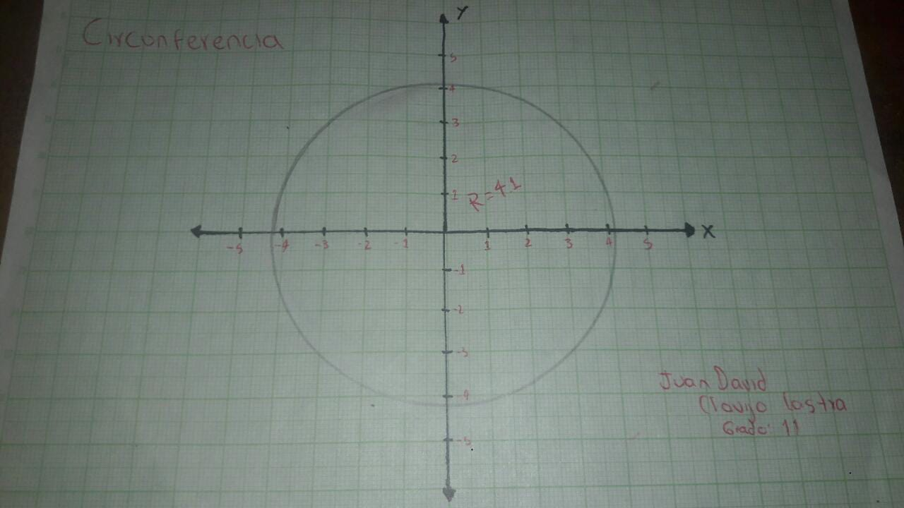
Circunferencia

Slide 4
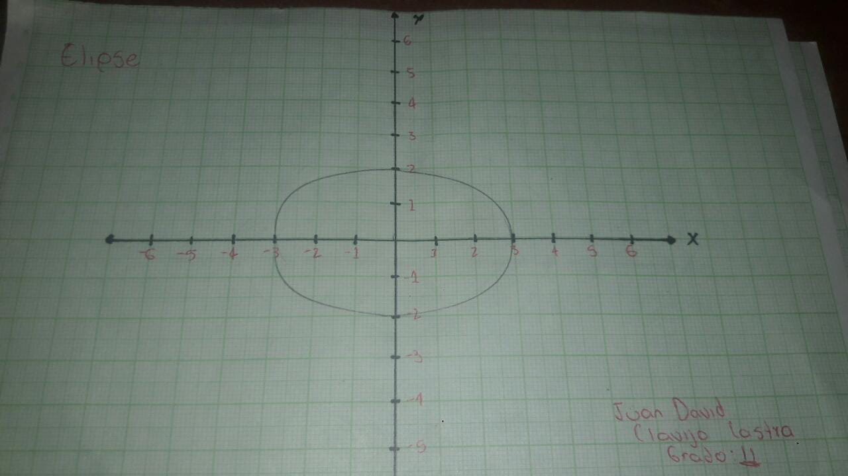
Elipse

Slide 5
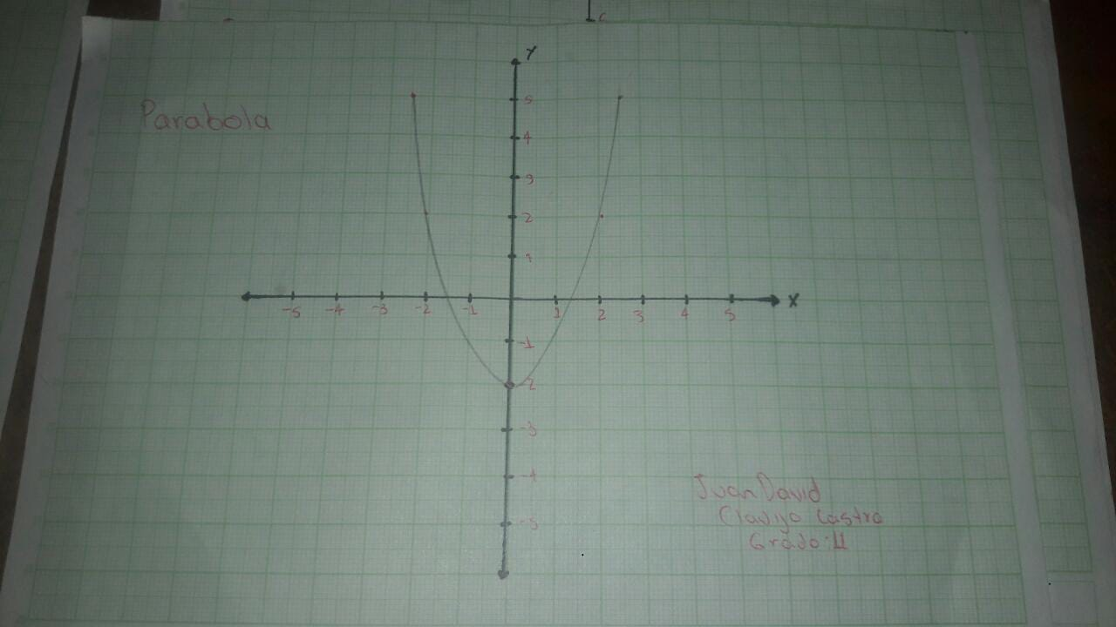
Parábola

Slide 6
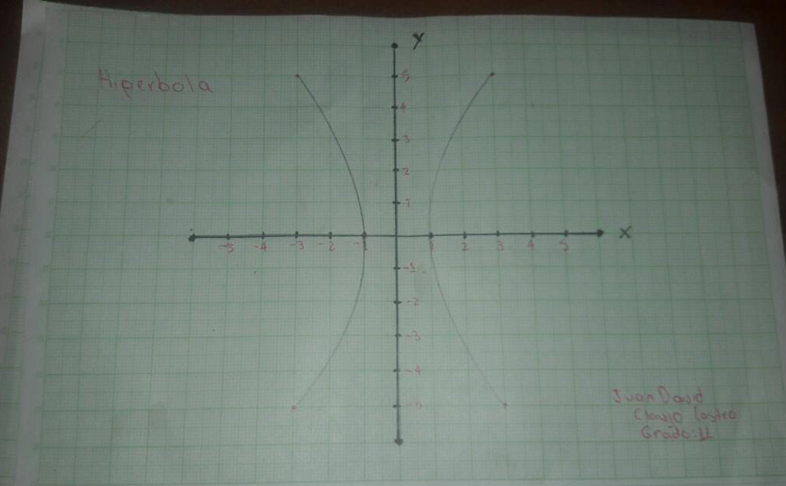
Hipérbola

Slide 7
GRACIAS.

